Slide 1
La persona Formadora o Facilitadora
Nombre:

Slide 2
Indicaciones.
Después de haber leído el texto Tema 1. Cualidades del Formador – El Perfil del Formador.
Hacer lo siguiente:
En las siguientes diapositivas encontrará cuatro figuras.
En la primera colocará con texto, imágenes o ambos, las cualidades o características que debe poseer una buena persona formadora.
En la segunda de igual forma con texto, imágenes o ambos las competencias para la facilitación.
En la tercera de la misma manera con texto, imágenes o ambos las habilidades de comunicación.
Y en la cuarta igualmente los roles de la persona formadora.
Cuando haya finalizado su tarea guárdela como archivo PDF y súbala a la plataforma.
“Sea creativo/a y diviértase”

Slide 3
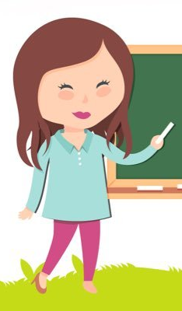
Las características de la persona formadora
Utilice solo una imagen, la que mas le guste o puede sustituirla con una fotografía suya. (borre este mensaje)

Slide 4
Las competencias de la persona formadora
Utilice solo una imagen, la que mas le guste o puede sustituirla con una fotografía suya. (borre este mensaje)

Slide 5
Las habilidades de comunicación de la persona formadora
Utilice solo una imagen, la que mas le guste o puede sustituirla con una fotografía suya. (borre este mensaje)

Slide 6
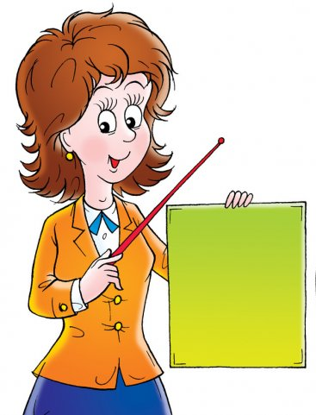
Los roles de la persona formadora
Utilice solo una imagen, la que mas le guste o puede sustituirla con una fotografía suya. (borre este mensaje)

